Slide 1
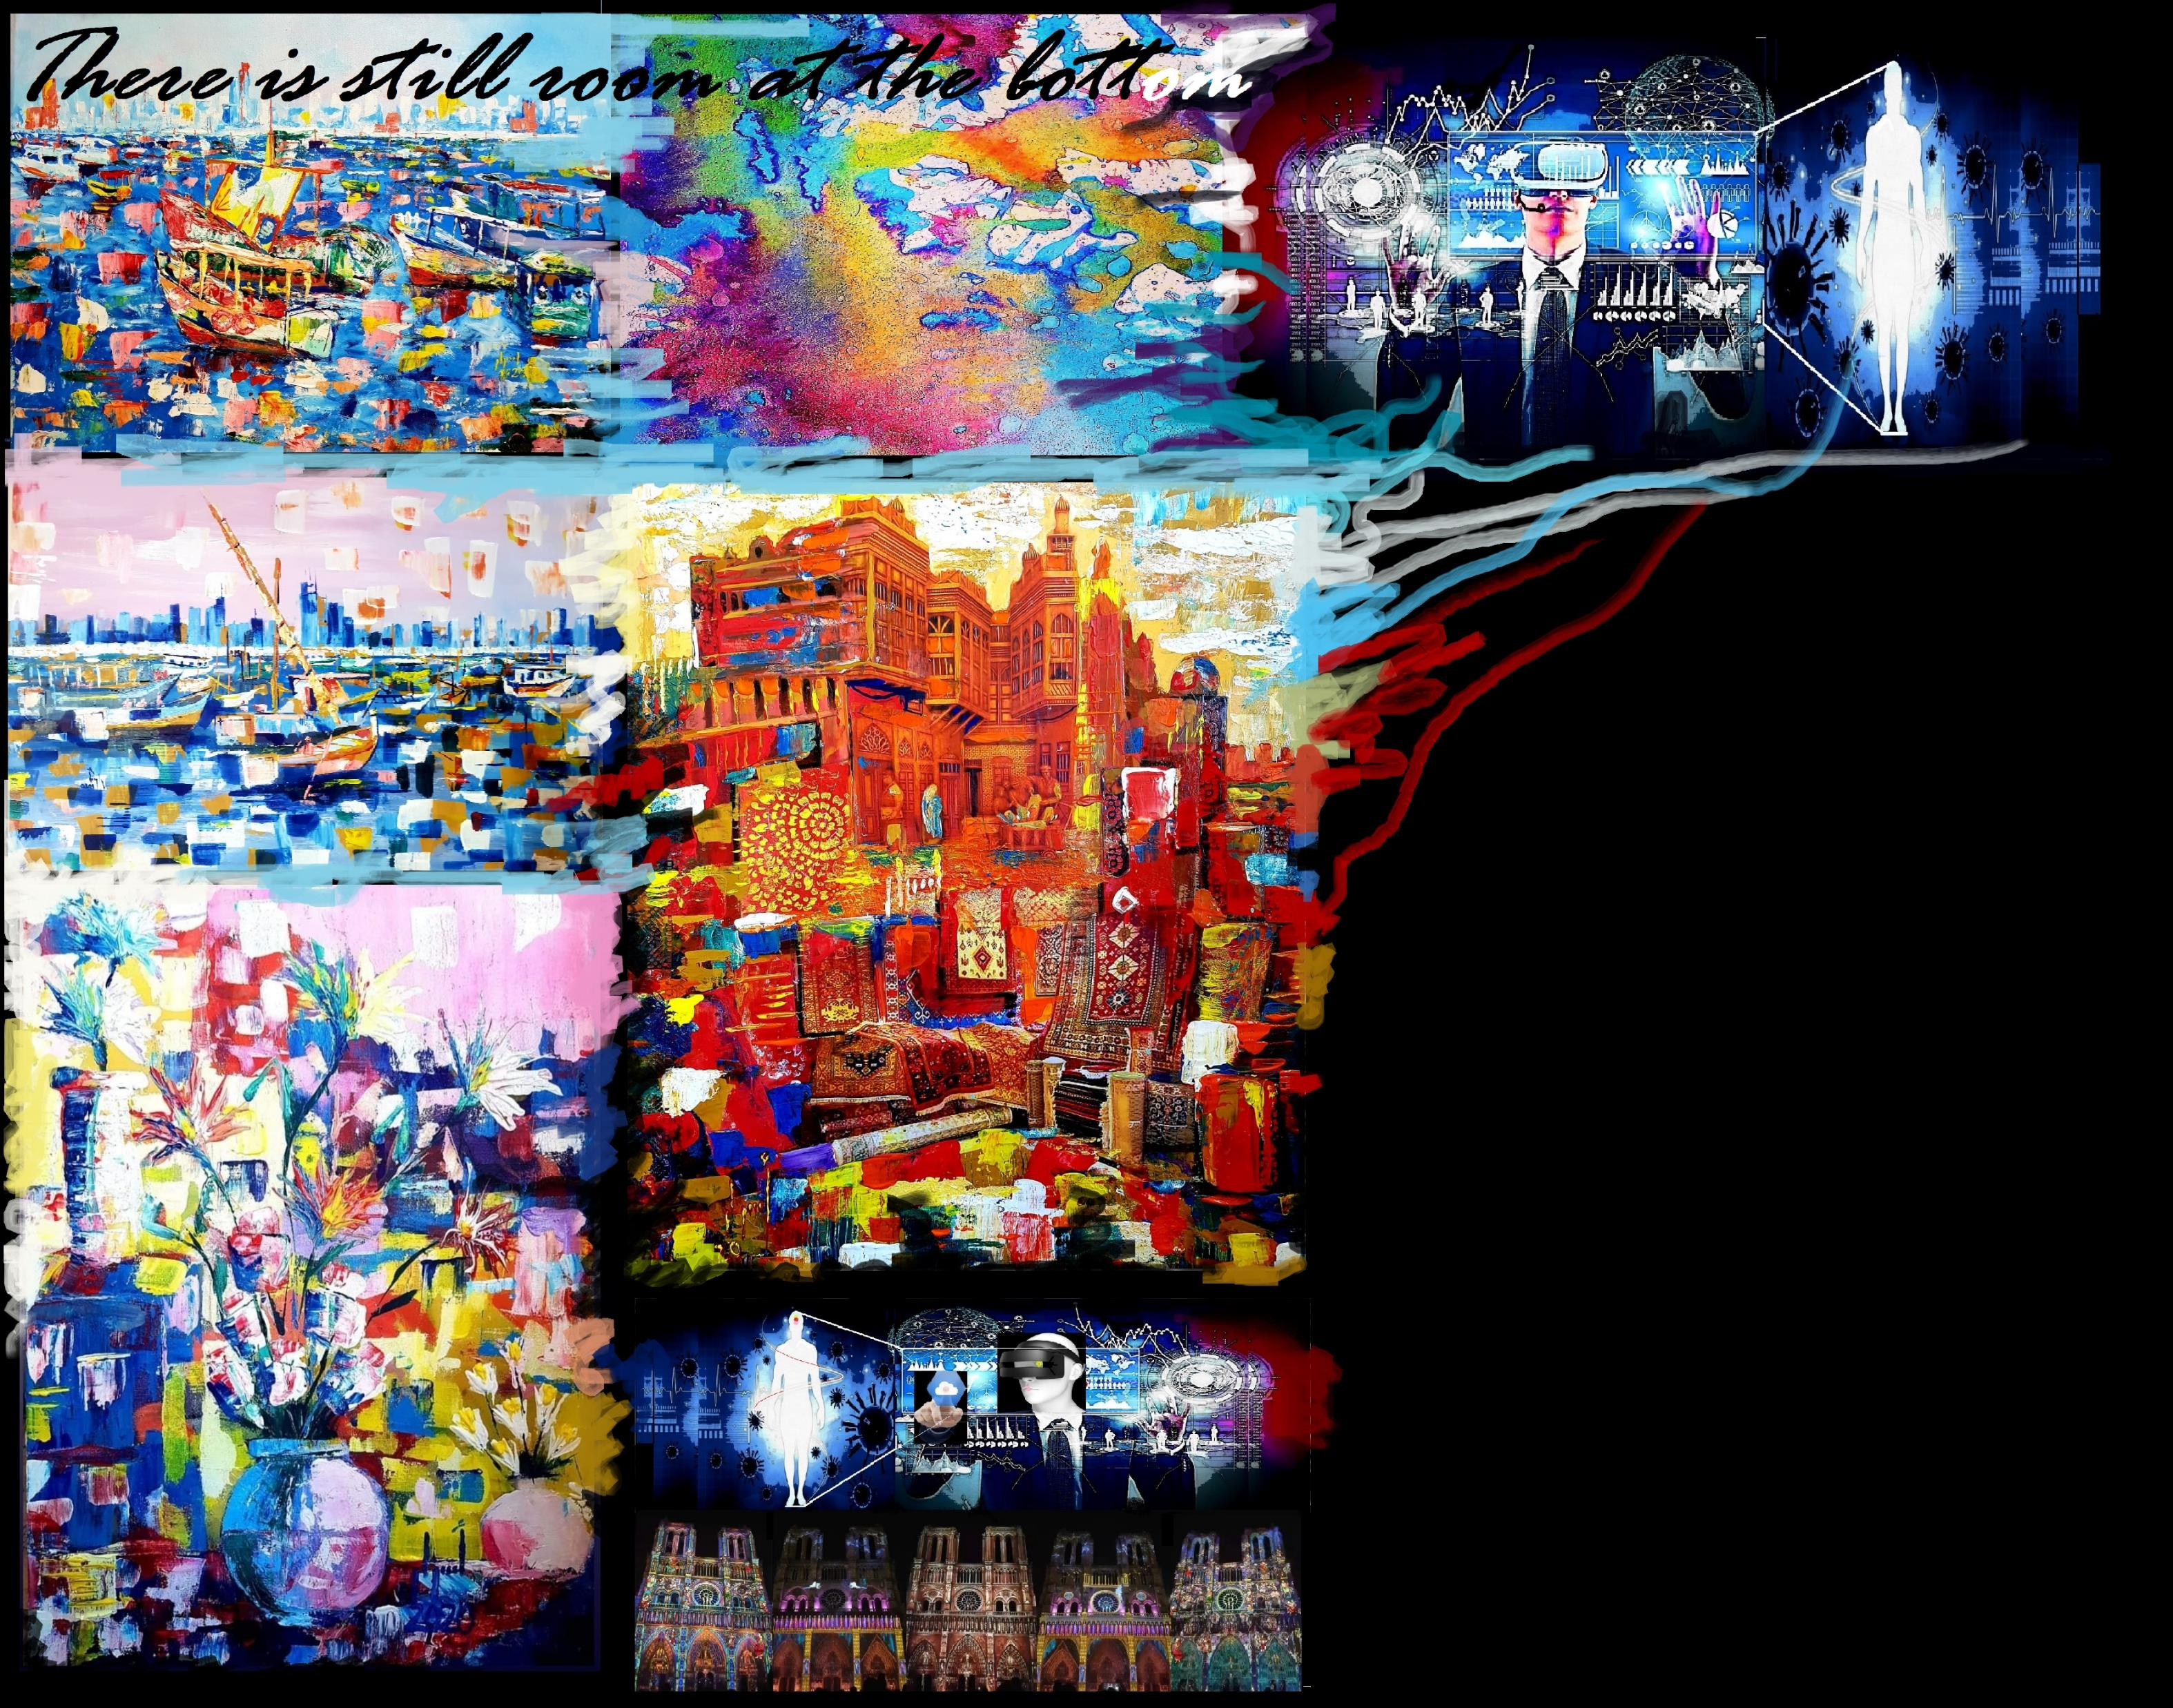
بسم الله الرحمن الرحيم

Slide 2

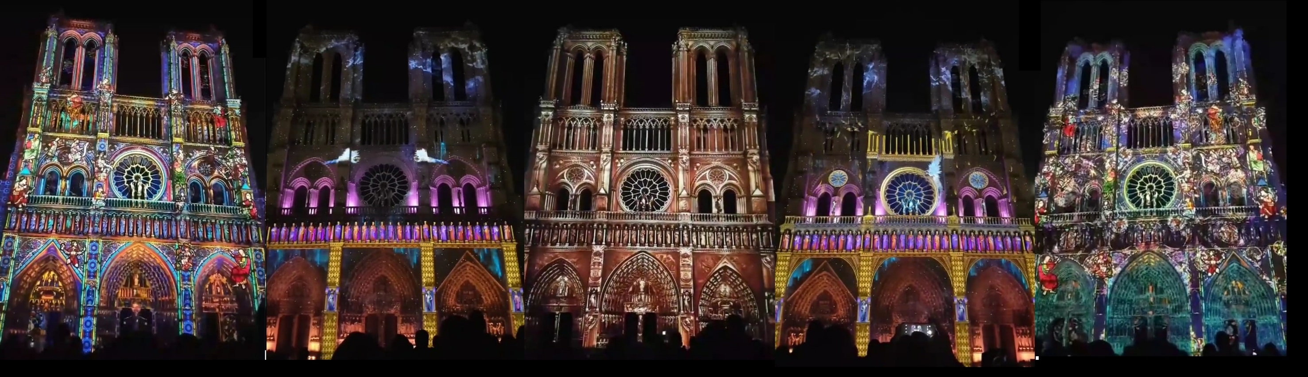
1. اسس التصميم

Slide 3


Slide 4

الإيقاع :
وهناك بعض القيم الفرعية التى تبرز الإيقاع بمثابة التنظيمات والصور التي تحقق عنصري الإيقاع المتصلان دائما وهما الامتداد والزمان.
وهذه القيم الفرعية هي:
• الإيقاع من خلال التكرار
• الإيقاع من خلال التدرج
• الإيقاع من خلال التنوع
• الإيقاع من خلال الاستمرار

Slide 5
الإيقاع التكرار
التكرار يؤكد اتجاه العناصر وإدراك حركاتها ، والتكرار يشير إلى مظاهر الامتداد والاستمرارية المرتبطة بتحقيق الحركة على سطح التصميم ذي البعدين .ويمكن تصنيف التكرار إلى:
•تكرار قائم على ثبات الوحدات وثبات المسافات .
•تكرار قائم على ثبات الوحدات وثبات المسافات مع اختلاف وضع الوحدات .
•تكرار قائم على ثبات الوحدات واختلاف المسافات .
•تكرار قائم على اختلاف الوحدات وثبات المسافات .
تكرار قائم على اختلاف المسافات واختلاف الوحدات

Slide 6
الإيقاع التدرج:
يقوم الإيقاع على تنظيم الفواصل من خلال عنصرين هامين هما المسافات والوحدات او الاشكال وتتدرج هذه المسافات فى اتساعها مما يؤدى الى سرعة أو بطء الإيقاع .
ويتوقف ذلك على حركة العين بين العناصر على مسطح التصميم ، فالتدرج الواسع عادة يبعث الإحساس بالراحة والهدوء ، وذلك بعكس التباين أو التدرج السريع الذي ينقل العين سريعا من حالة إلى أخرى مضادة لها .
وقد استثمر فنانى الخداع البصري على سبيل المثال أسلوب التدرج بشكل فعال فى أعمالهم اعتمادا على أنواع التدرج فى الإيقاع المتناقص اى التناقص التدريجي مع ثبات حجم الوحدات معا ، ويقال عنه أنه ايقاع متناقص ويحقق الإيقاع المتزايد حجم الوحدات تزايدا تدريجيا مع ثبات حجم الوحدات أو تزايد حجم كل منها تدريجيا معا ، فعندئذ يقال عن هذا الإيقاع بأنه متزايد.

Slide 7
الإيقاع والتنوع و الاستمرارية:
:
:
يعتمد كل عمل فنى على تحقيق التغيير والتنغيم الإيقاعي ب، حيث لا يفقد العمل وحدته اى يقوم هذا التنوع على نوع من التنظيم للحفاظ على الوحدة ، فكلما جاء التنوع بين عناصر العمل الفني. فالتكرار والتنوع صفتان متلازمتان فى العمل الفني المعبر ، فلا تضفي وحدته على تنوعه.
التواصل أو الاستمرار صفة أساسية تميز الإيقاع وتحقق الترابط القائم على تكرار الأشكال داخل التصميم . وتعد صفة الاستمرارية قاسم مشترك يكسب الوحدة تنوعها ويكتسب التدرج انتظامه ويعطى العمل ككل صفة الترابط بين أجزائه .إن الإيقاع مصدر حيوية التصميم وجمالياته ، بما يثيره من أنماط متغيرة للحركة ، وسببا أساسيا من أسباب فاعليات التأثير الإدراكي فى المشاهد لإدراك الوحدة بين الأجزاء وإدراك التوازن بين عناصر التصميم.

Slide 8
٥. التناسب Proportionality
هو مفهوم يشير إلى أهمية العلاقات بين أجزاء الكيان الواحد على نسب رياضية ، والتناسب بهذا الشكل يمكن اعتباره قيمة عددية معبرة عن كيفية تواجد عناصر التصميم داخل الإطار العام للتصميم . ويمكن إدراك علاقات التناسب بوضوح بتأمل الطبيعة ، ولو نظرنا مثلا لاى شجرة سوف نلاحظ جذع الشجرة عريض جدا لحمل العصارة إلى باقى أجزاء الشجرة ، وايضا لتثبيتها على الأرض ونلاحظ ايضا ان الفروع تقل نسبتها كلما قلت طبيعة العمليات التي تقوم بها أى قلت فعالياتها بالنسبة لباقي أجزاء الشجرة . نفس الشيء نراه فى الجهاز الدوري للإنسان ، فالشرايين والأوردة تتفرع وتتشعب فى اجزاء صغيره وتتناقص نسبتها بما يتناسب مع الدور الذى تقوم به ، ونلاحظ التناسب ايضا فى النمو الحلزونى للقواقع والنباتات وفى الكون كله.

Slide 9


Slide 10


Slide 11
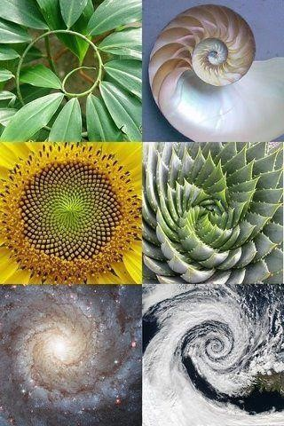

Slide 12
٥. التناسب و النسبة الذهبية
استخدام المبادئ الرياضية في الفن والتصميم يساعد العقل البشرى على إدراك وفهم العلاقات بين الكتل والفراغات بطريقة يسيرة وسهلة . ولهذا السبب فإن التماثل symmetry والتوازن balance التناسب proportion هى من المبادئ الهامة فى التصميم .يستفيد العديد من المصممين من النسبة الذهبية golden ratio أو القاعدة الذهبية golden rule عند تصميم الكثير من المشاريع . وهي نظرية رياضية تقيس التناسب بين عنصرين داخل التصميم وتكون قيمة هذه النسبة 1.618 ، ونلاحظ هذه النسبة فى اللوحة المشهورة للموناليزا وايضا فى بعض الشعارات المشهورة مثل شعار تويوتا و شعار بيبسي وغيرها من الشركات الكبرى. يستخدم المصممين النسبة الذهبية و المستطيل الذهبي فى تصاميمهم مثل صفحات الإنترنت والشعارات والكتب والمجلات وغيرها. يستخدم المصممين النسبة الذهبية و المستطيل الذهبي فى تصاميمهم مثل صفحات الإنترنت والشعارات والكتب والمجلات وغيرها.

Slide 13
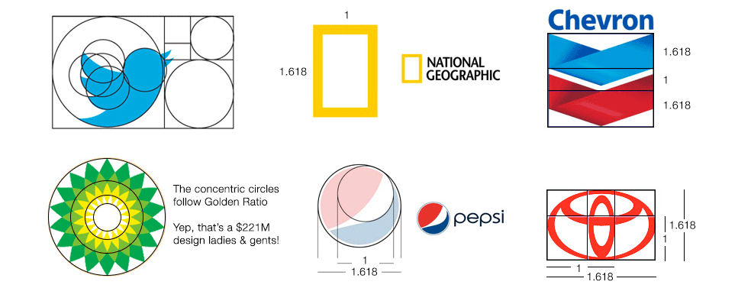

Slide 14
٦. السيادة Sovereignty
تكتسب بعض الأشكال صفة السيادة وبعضها الآخر صفة التبعية . وتتطلب وحدة الشكل أن تسود خطوط ذات طبيعة خاصة أو اتجاه معين أو مساحات ذات شكل خاص أو ملمس معين أو حجم معين وبذلك يكون فى التصميم جزءا ينال أولوية لفت النظر إليه دون سواه . ومركز السيادة فى العمل الفنى مهما كانت طبيعته هو النواة التي يبنى حولها العمل الفني المصمم .وهناك العديد من الوسائل التي يمكن بواسطتها أن تقوى مركز السيادة :
• كالسيادة عن طريق اختلاف شكل الخطوط او شكل عناصر التصميم .
• السيادة عن طريق التباين فى الالوان او درجة اللون .
• السيادة عن طريق حدة أحد أجزاء التصميم .
• السيادة عن طريق الانعزال فى أحد أجزاء العمل .
• السيادة عن طريق الحركة أو السكون .
• السيادة عن طريق توحيد اتجاه النظر .
• السيادة عن طريق القرب والبعد

Slide 15


Slide 16
. ٧. المحاذاة Alignment
المحاذاة من المبادئ الاساسية التى تساعد على إنشاء النظام وعمل التدرج البصري داخل التصميم ، فتصبح التصميمات جذابة وسهلة القراءة ومريحة للنظر .
وهناك بعض نصائح مهمة للحصول تصميمات جذابة من خلال مبدأ المحاذاة :
• تأكد من محاذاة جميع العناصر مع بعضها البعض : بمحاذاة جميع العناصر في التصميم الى اليمين او اليسار او المركز يعطي شعورا بالنظام ، وتساعد على الظهور بشكل أفضل بصريا.

Slide 17


Slide 18

. ٧. المحاذاة Alignment
•عمل مسافات متساوية بين جميع العناصر: لابد من التأكد أن المسافات التي بين العناصر متساوية عن محاذاتها ، وهذا سوف يساعد على قراءتها بوضوح ، وتحريك العين بشكل مريح فى اتجاه المحاذاة.

Slide 19

محاذاة العناصر افقيا او رأسيا: يمكننا محاذاة العناصر حول المحور الرأسى والافقى، عند التقاء المحورين يتحقق الاستقرار والتوازن والتناغم بين العناصر.

Slide 20

محاذاة الكتابات لتناسب الصور: لابد ان تكون محاذاة الكتابات مصممة خصيصا لوضع الصور، فعلى سبيل المثال لو اخترنا صوره وكان الجزء المهم فيها ناحية اليمين، فيمكننا محاذاة الكتابات فى نفس الاتجاه وهكذا ..

Slide 21

عمل هوامش حول التصميم: ترك هوامش حول محتوى الصفحة يساعد على تركيز العين على هذا المحتوى افضل.

Slide 22
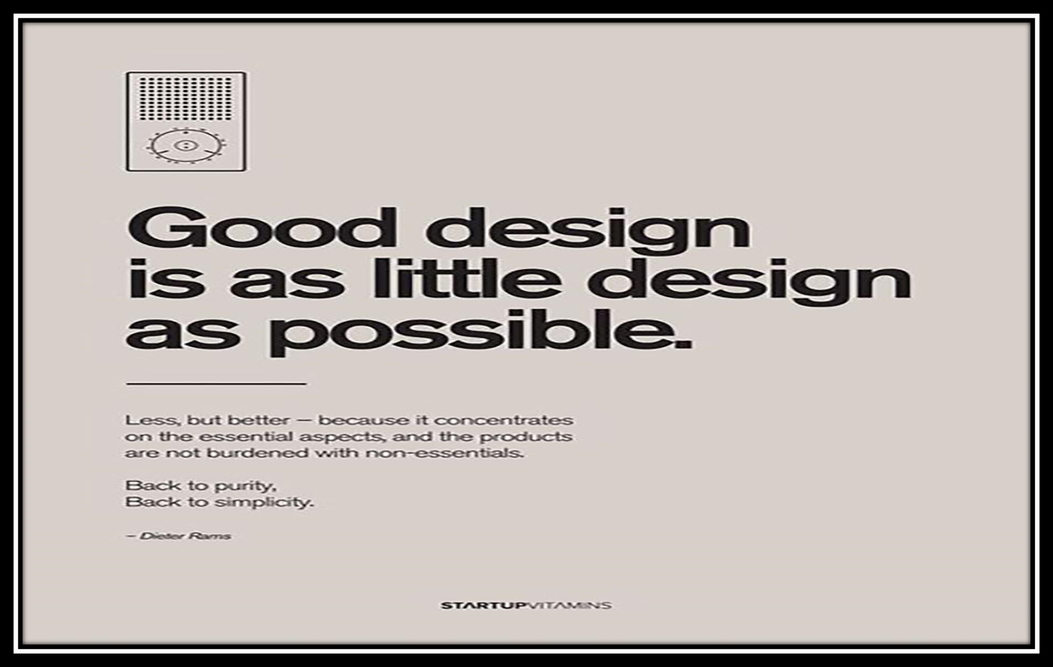

Slide 23
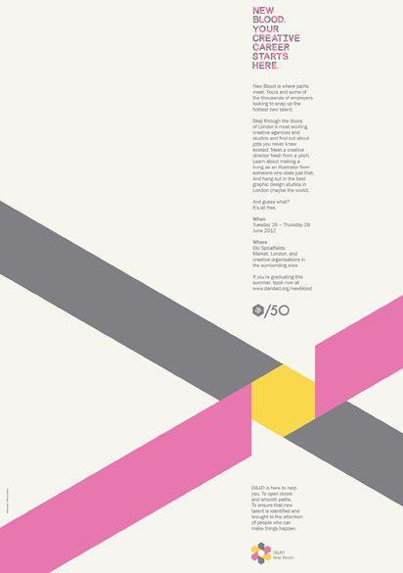

Slide 24


Slide 25

2.عناصر التصميم

